Slide 1








CHÀO MỪNG CÁC EM ĐẾN VỚI BÀI HỌC NGÀY HÔM NAY!

Slide 2
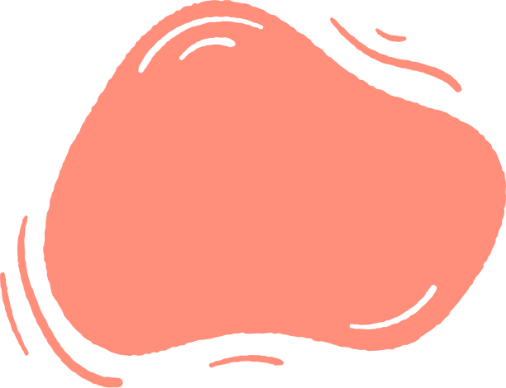






BÀI 25
Tủ đọc sách báo
ĐỌC SÁCH BÁO VIẾT VỀ CÁC LOÀI VẬT

Slide 3


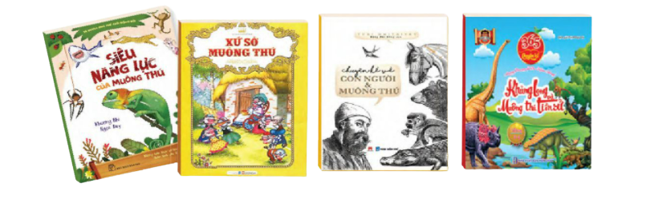


1. Em hãy mang đến lớp một quyển sách (tờ báo) viết về các loài vật

Slide 4

1. Em hãy mang đến lớp một quyển sách (tờ báo) viết về các loài vật
GỢI Ý:
      Tên quyển sách của em là gì?
      Tác giả của quyển sách là gì?
      Quyển sách của nhà xuất bản nào?
      Quyển sách đó có nội dung về điều gì?

Slide 5

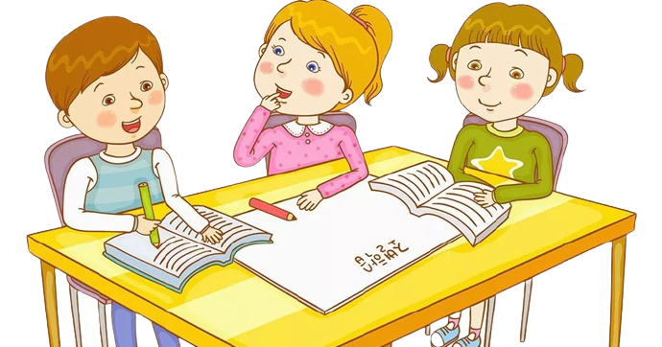

2. Giới thiệu sách, báo với các bạn trong nhóm

Slide 6

CHIA SẺ TRƯỚC LỚP

Slide 7

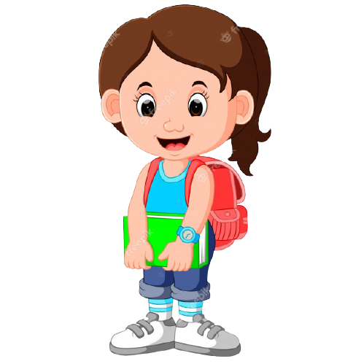
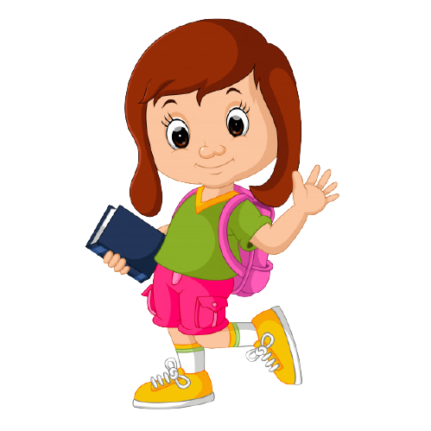
3. Tự đọc một truyện (hoặc bài thơ, bài báo) trong quyển sách, tờ báo em mang đến.

Slide 8
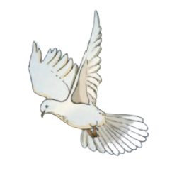
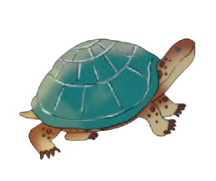
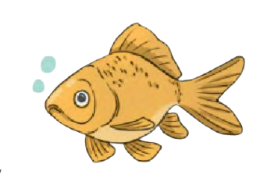
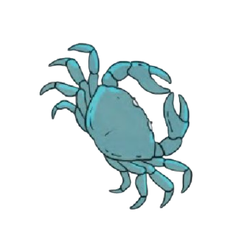
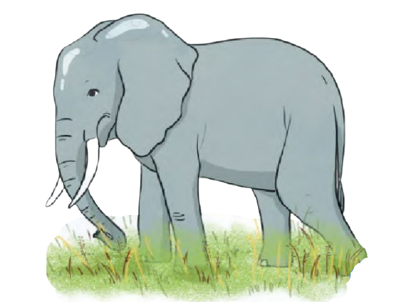
CÁC CON VẬT
Con cua mà có hai càng
Đầu, tai không có, bò ngang cả đời
Con cá mà có cái đuôi
Hai vây ve vẩy, nó bơi rất tài
Con rùa mà có cái mai
Cái cổ thụt ngắn, thụt dài vào ra
Con voi mà có hai ngà
Cái vòi nó cuốn đổ nhà đổ cây
Con chim mà có cánh bay
Bay cùng nam, bắc, đông, tây tỏ tường.
Đồng dao Việt Nam

Slide 9

CHÚ THÍCH
Tỏ tường: biết rõ

Slide 10



4. Đọc lại (hoặc kể lại) cho các bạn nghe một truyện (hoặc một đoạn truyện, một bài thơ, bài báo) em vừa đọc.

Slide 11

CỦNG CỐ, DẶN DÒ

Slide 12
HẸN GẶP LẠI CÁC EM
TRONG BÀI HỌC SAU!

